Slide 3
Gott schafft Begegnung
Joh 1, 1-5.9-14 / 1. Mose 1,1-3.26-27

Slide 4
בְּרֵאשִׁ֖ית בָּרָ֣א אֱלֹהִ֑ים
Elohim bara be-reschit
Im Anfang schuf Gott
(1. Mose 1,1)

Slide 5
Natürliche Person: ein Mensch
Juristische Person: Firma, Verein

Slide 6
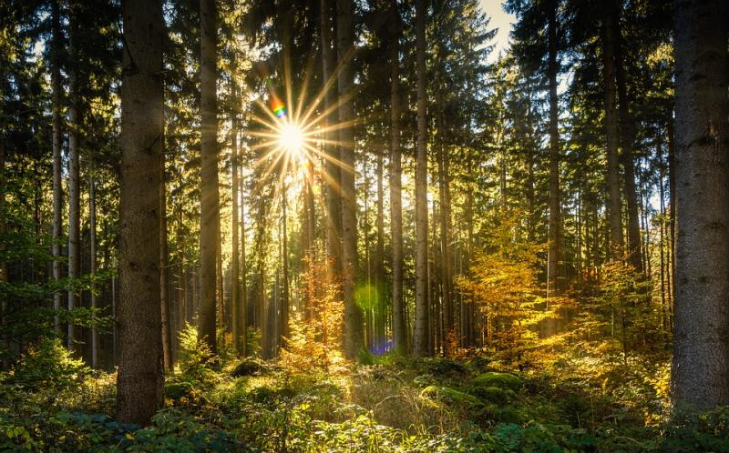

Slide 7
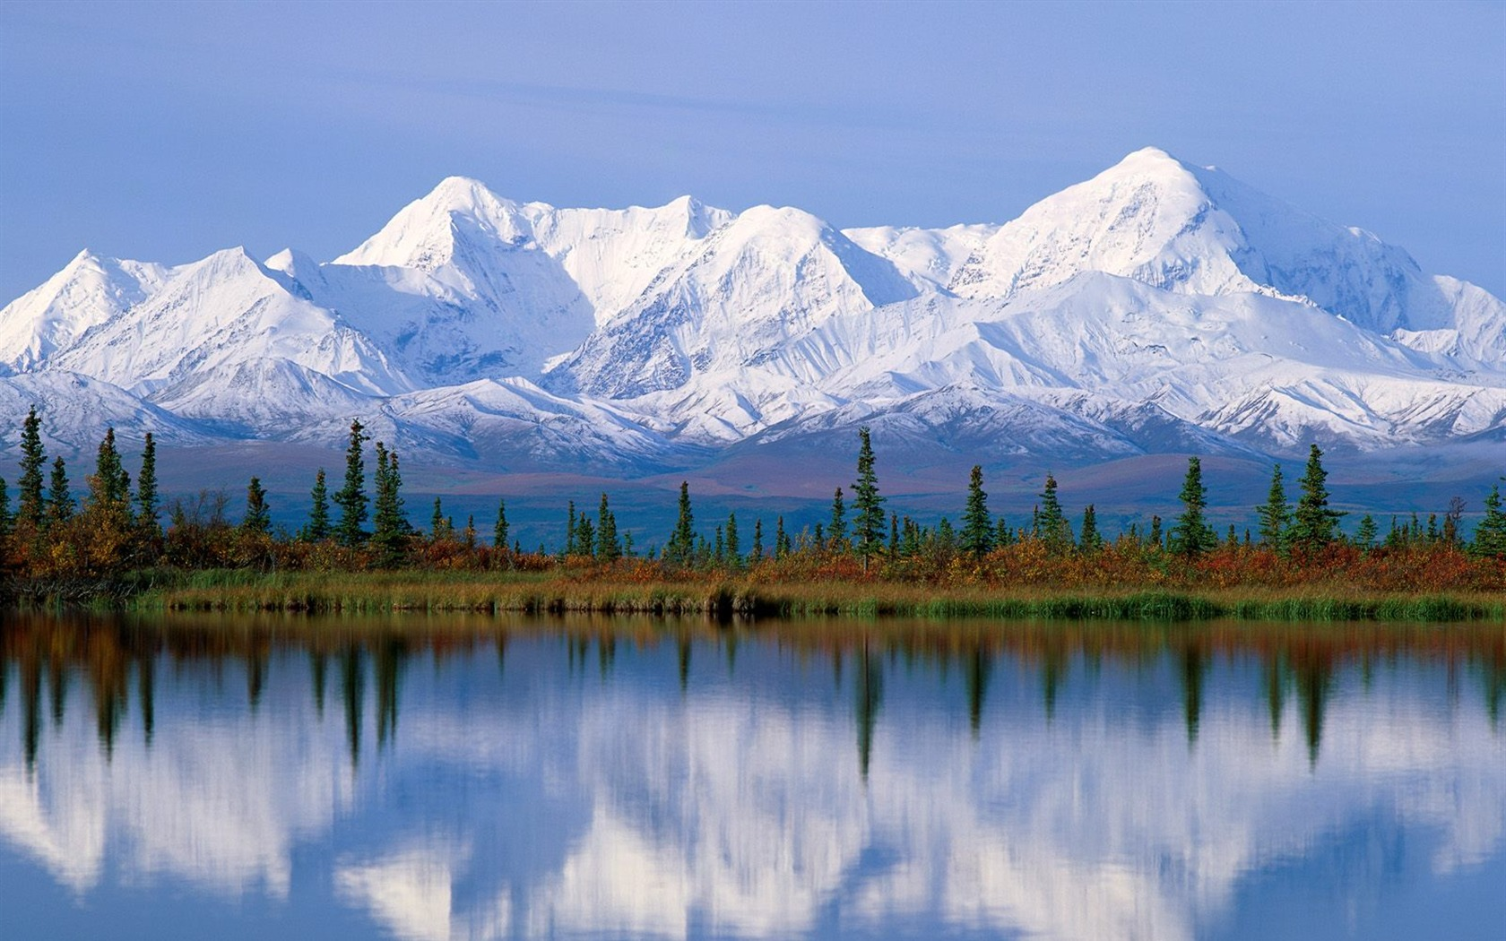

Slide 8
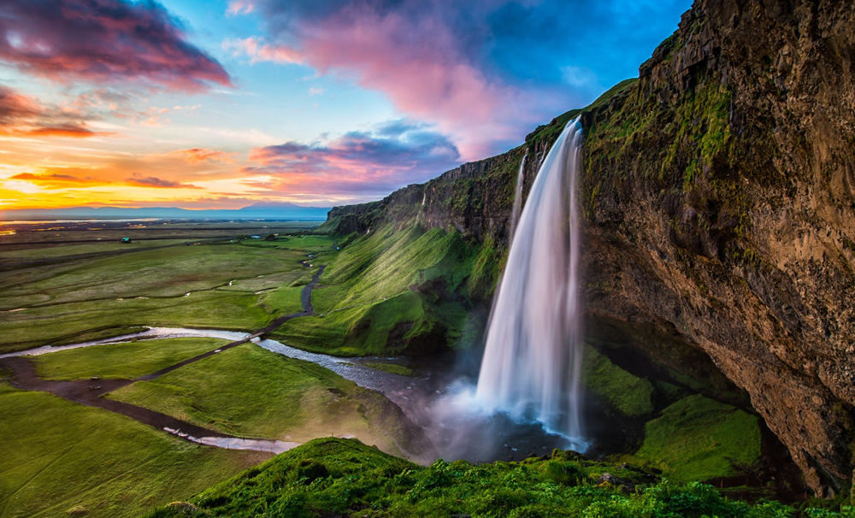

Slide 9
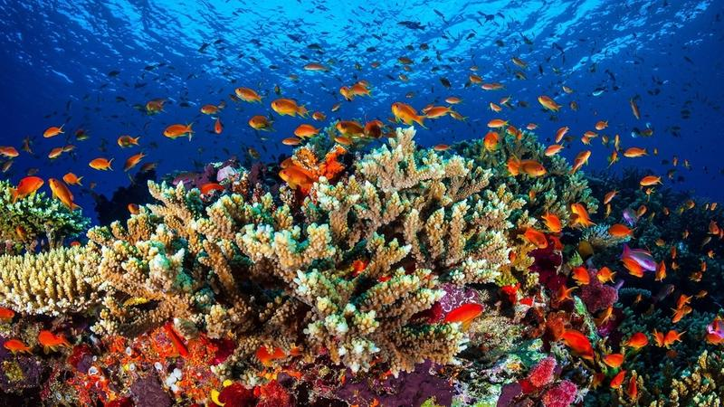

Slide 10
בְּרֵאשִׁית הָיָה הַדָּבָר
Ha-Davar haja be-reschit
Im Anfang war das Wort
(Johannes 1,1)

Slide 12
Treu ist Gott, durch den ihr in die Gemeinschaft mit seinem Sohne Jesus Christus, unserm Herrn, berufen worden seid.
1. Korinther 1,9

